Slide 1
VGR integrationsstrategi
Checklista

Slide 2
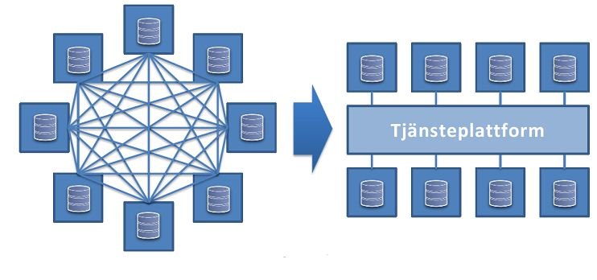
Inledning
Inom Västra Götalandsregionen (VGR) finns en blandning av strukturerade och icke strukturerade integrationslösningar mellan IT-stöd. För att förbättra denna situation och ta bort integrationslösningar som inte följer VGRs designprinciper, har en integrationsstrategi med tillhörande handlingsplan tagits fram. Denna checklista är en del i detta arbete.
Checklistan är en sammanfattning av VGRs integrationsstrategi. För detaljer och en mer omfattande beskrivning så rekommenderas att studera integrationsstrategin i sin helhet.

Slide 3
Börläge
Västra Götalands regionala tjänsteplattform är konsoliderad enligt standards och samtliga nationellt och regionalt publicerade IT-tjänster är tillgängliggjorda.
IT-stödens information är lättillgänglig för brukare/nyttjare.
Det är enkelt att ansluta nya IT-stöd och planera tjänsteutbudet efter tillgång och efterfrågan.
Västra Götalandsregionen har en kontaktpunkt gällande all integration mellan IT-stöd.
Denna kontaktpunkt realiseras med hjälp av två komponenter. - Organisatorisk komponent - Integration Competence Center (ICC) - Teknisk komponent – Regional Tjänsteplattformen (RTjp).

Slide 4

Organisation
För att få en hanterbar situation över hela livscykeln av en integrationslösning är det av nödvändigt att ha en fungerande organisation som motverkar personberoende.
Varje erbjuden integration (producent) skall ha ett tydligt utpekat ägarskap i motsvarande objekt i VGRs förvaltningsmodell.
Varje nyttjare av en integration (konsument) ansvarar för att förvalta sin del av integrationen. Detta kan t.ex. innebära att anpassa sig till nya versioner av den erbjudna integrationen.
Involvera representant från ICC från start. För att säkerställa att integrationer sker på rätt sätt skall ICC vara delaktiga i arbetet redan i beredningsfasen.

Slide 5
Projekt / Uppdrag
Projekt för att ta fram integrationer ska följa gällande projektmodell. Nedanstående punkter är särskilt viktiga:
ICC hanterar alla integration mellan IT-stöd både inom VGR och med externa parter.
Beställning av integration sker via ICC beställningsrutin
Integrationer och publicerade tjänster följer ICCs regler
Följa nationella tjänstekontrakt där sådana finns.
Följa regionala tjänstekontrakt där sådana finns (kontakta ICC)
Där egendefinierade kontrakt måste utvecklas skall dessa följa regionala riktlinjer för informationsstruktur som förvaltas av RIG-gruppen

Slide 6
Principer (för detaljer se VGR integrationsstrategi)
Säkert informationsutbyte
Den regionala tjänsteplattformen erbjuder den enda kontaktpunkten mot den nationella plattformen
Offentliggör officiella tjänstekontrakt
Använd plattformsoberoende och öppna standarder
Integration mellan IT-stöd sker via VGR Tjänsteplattform
Versionshantering av tjänstekontrakt
Information är en gemensam strategisk tillgång
Tjänstebaserad integration (SOI)
Lös koppling
Minimera applikationspåverkan
Standardiserade lösningar
Mönsterdriven utveckling
Följsamhet mot nationella arkitekturen
Dessa strategiska principer ska följas vid utveckling och förvaltning av integrationer. Avsteg från dessa kan beslutas av IS/IT direktören, ICC eller Arkitekturledningen.

